Slide 1

Entwicklung und Umsetzung einer
standardkonformen Kommunikation
für Batteriespeicher
Verteidigung der Bachelorarbeit
Markus Wolf

Slide 2
Gliederung
Problemexposition
Motivation
Konzept
Umsetzung
Zusammenfassung
Ausblick

Slide 3
Problemexposition
Kontext
Ausbau volatiler Erzeugungsstrukturen
Bedarf an Speichermöglichkeiten
Koordination durch Informations- und Kommunikationstechnik
Fragestellung
Eignet sich der Standard IEC 61850 (besser als
andere Protokolle) zur Kommunikation
mit Batteriespeichern?
Ziel: Integration ins intelligente elektrische
Energieversorgungssystem

Slide 4
Motivation
Dezentralisierung
Zunahme an Netzkomponenten
Koordination von Akteuren
Interoperabilität
Einheitliche Kommunikation von Netzkomponenten (IEC 61850)
Kommunikation über IEC 61850 für Batteriespeicher noch nicht Stand der Technik

Slide 5
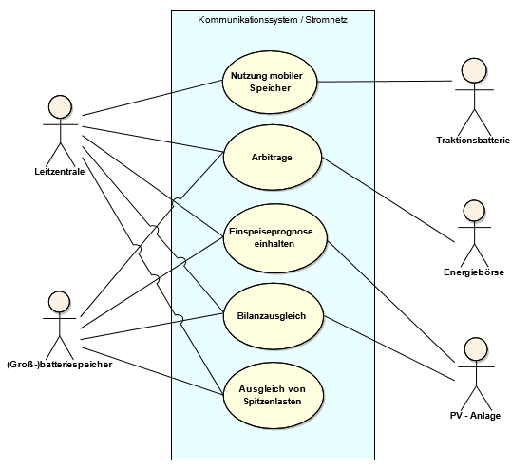
Konzept - Anforderungen
Geschäftsanwendungsfälle
Nutzung mobiler Speicher
Arbitrage
Einspeiseprognose einhalten
Bilanzausgleich
Ausgleich von Spitzenlasten
Anforderungsanalyse
Systemanwendungsfälle
Messwerte / Status abfragen
Sollwerte / Kontrollbefehl vorgeben
Fahrplan / Datei senden
Report bei Wertänderung
Konfiguration
Nichtfunktionale Anforderungen
Interoperabilität
Routing
Kapselung
Datenanalyse
Informationen
Status / Modus
Messwerte
Steuerung

Slide 6
Konzept - Lösungsansätze
Protokoll /
Bus
 | Feldbus | DNP3 | Modbus TCP | IEC 60870 | IEC 61850
Messwert übertragen | ++ | ++ | ++ | ++ | ++
Reports | -- | ++ | -- | ++ | ++
Fahrplan senden | ○ | + | ○ | ○ | ++
Konfiguration | -- | -- | -- | -- | +
Nichtfunktionale Anforderungen | - | ○ | ○ | ○ | ++
Anforderung

Slide 7
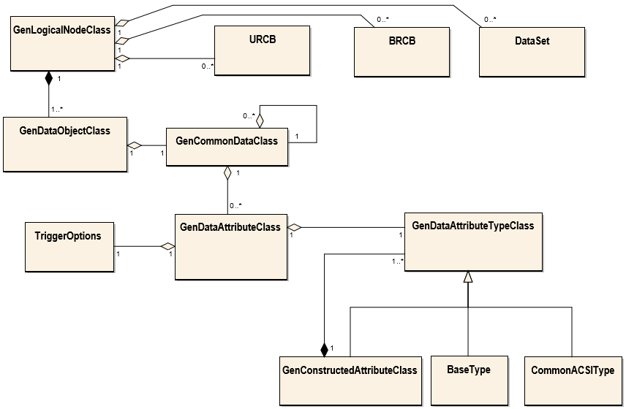
Konzept - Datenmodell
Entwicklung eines formalen Datenmodells
aus Definitionen im Standard
Meta-Modell als Datenstrukturgrundlage
Batteriespezifisches Datenmodell
Auf Meta-Modell aufbauend
Speicherung systemrelevanter Daten
Auswahl notwendiger Services
Standardkonformes Datenmodell für Batteriespeicher

Slide 8
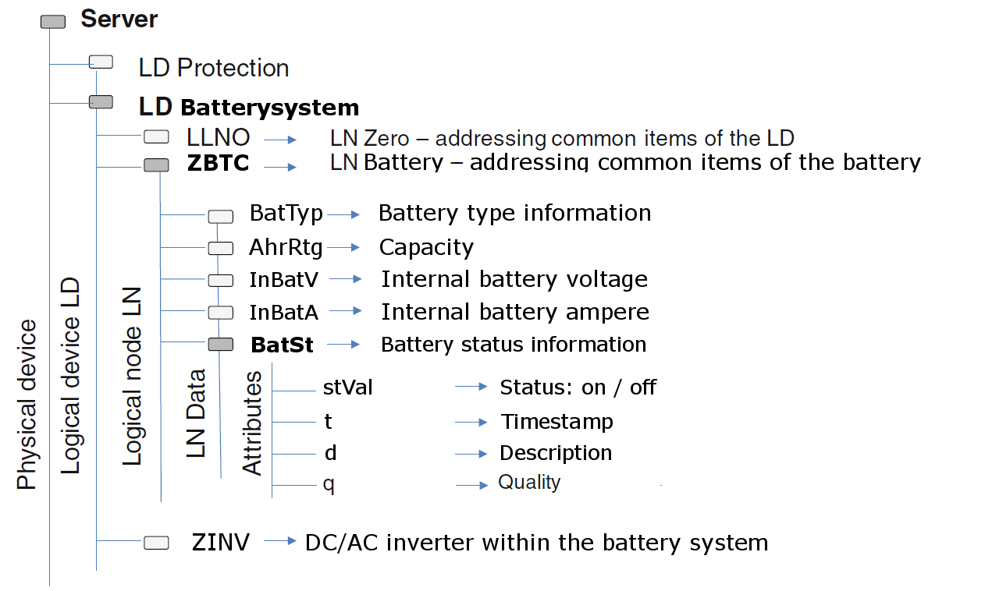
Konzept - Datenmodell
Services
ACSI
Meta Modell

Slide 9
Konzept – Konfiguration und Mapping
Konfiguration
Besonderheit des Standards
SCL-Datei definiert Datenstrukturen
Instanziierung spezieller Datenobjekte
Übersetzen des ACSI
Beliebige Übertragungsformen möglich
MMS
Etablierter Standard
Definiertes Mapping
ACSI
Informationen
Requests, Responses
Mapping
Übersetzung
MMS
Datenstrukturen
Senden, Empfangen
ACSI
Informationen
Requests, Responses
Mapping
Übersetzung
GOOSE
Transport | TCP
Network | IP
Data Link | Ethernet
Physical
Ethernet

Slide 10
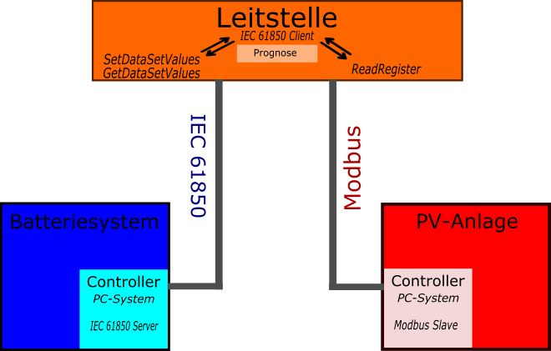
Umsetzung
Geschäftsanwendungsfall
Einspeiseprognose einhalten
Randbedingungen
Keine Übertragung der Konfigurationsdatei
Simulation der PV-Anlage durch Modbus Slave
Verwendung der Programmiersprache C++
Umsetzung
Batteriespezifisches Datenmodell
Messwerte / Status abfragen
Sollwerte / Kontrollbefehl vorgeben
Konfiguration

Slide 11
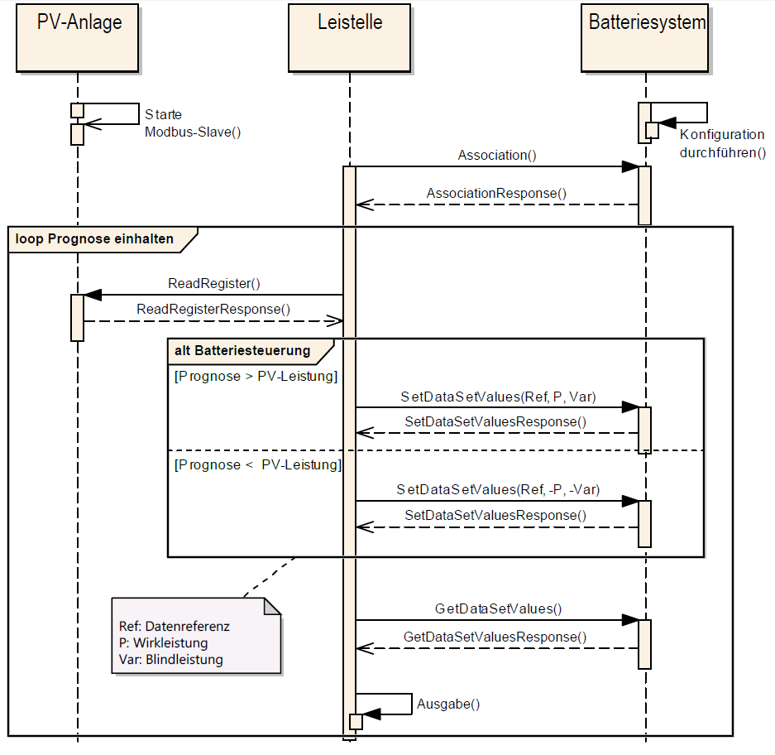
Kommunikationsablauf

Slide 12
Zusammenfassung - Ergebnis
Zusammenfassung
Identifikation von Anforderungen und Daten
Entwicklung eines Datenmodells
Auswahl von Services
Konzeptionierung der Konfiguration
Umsetzung des Anwendungsfalls „Einspeiseprognose einhalten“
Ergebnis
Anforderungen werden erfüllt
Alle batteriespezifischen Informationen lassen sich abbilden
Services sind hinreichend
Konfiguration durch SCL-Dateien möglich
Konnte durch die Implementierung und Testumgebung gezeigt werden
Der Standard IEC 61850 ermöglicht die Kommunikation mit Batteriespeichern und bietet die Möglichkeit der Integration eines Batteriesystems in ein intelligentes elektrisches Energieversorgungssystem

Slide 13
Ausblick
Informationssicherheit
Serverlogik für IEC 61850
Andere Smart Grid Technologien

Slide 14
Vielen Dank für Ihre Aufmerksamkeit!

Slide 15
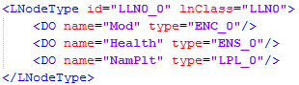
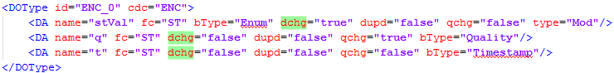
Konfiguration
Besteht aus
Parsing
Meta
Modell
Logical
Node
LLN0
Instanziierung
(C++) Klassen
Objekt

